Slide 1


HeartWave
基于用户情绪的智能音乐推荐平台
指导教师：范鸿飞
项目负责人：储岱泽
项目成员：杨滕超 马威 苏家铭 莫益萌
2024/4/30
Notes:
大家下午好！我们的项目名称是“HeartWave——一款基于用户情绪的智能音乐推荐平台”。

Slide 2
目录/CONTENTS
1.
立项依据
◎项目背景
◎用户调研
◎竞品分析
◎已有成果
系统设计
2.
◎系统功能设计
◎系统架构设计
◎技术路线
团队组成
3.
◎指导教师介绍
◎项目成员介绍
4.
项目规划
◎经费预算
◎项目安排
◎预期成果

Slide 3
立项依据
Part 01
◎项目背景
◎用户调研
◎竞品分析
◎已有成果

Slide 4

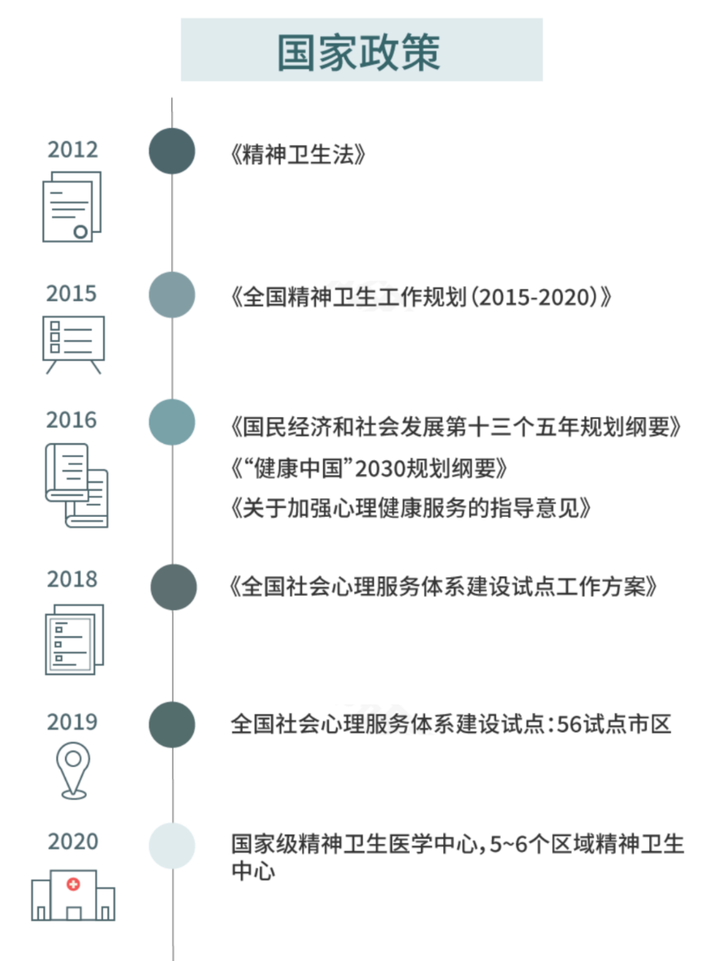
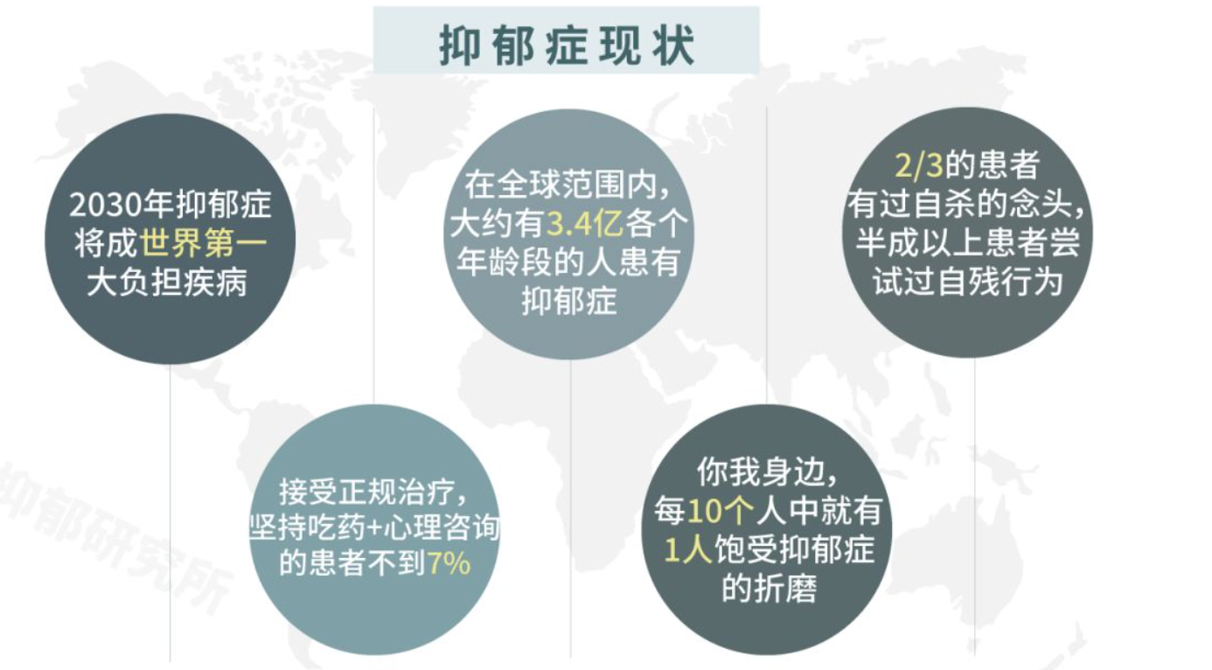
项目背景——心理健康危机亟待解决
世界抑郁症现状
国家对心理健康问题的重视
Notes:
据世界卫生组织数据显示，截至2017年，中国有超过5400万人患有抑郁症，政府也出台了一系列方案来应对心理健康危机。因此，寻找一种能够让当代人舒缓情绪、改善心理健康的方式迫在眉睫。

Slide 5


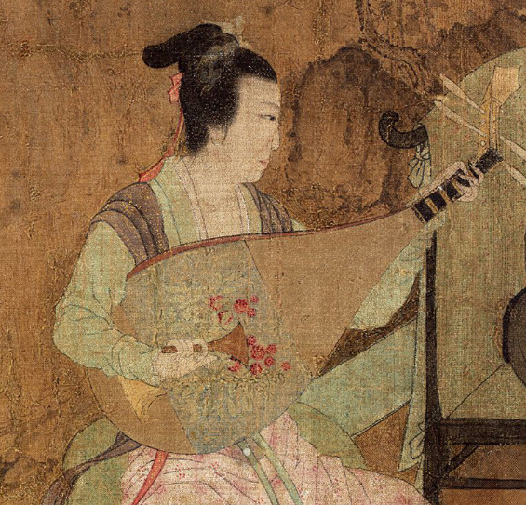

项目背景——利用音乐缓解情绪由来已久
在情绪治疗的道路上，音乐是一剂优秀的良药！
参考文献
• 西方音乐理论研究证实音乐的情绪表达能力是音乐可以调节情绪的重要原因。
• 中国古人利用音乐的五行来进行“中国传统五音疗法”医疗情绪也由来已久。
• 很多人在心情低落的时候喜欢通过听歌来振奋自己的情绪，各大音乐软件成为了我们生活中必不可少的伙伴。
王金芳，羽调和徵调对恐惧和悲伤情绪减缓作用的研究，南京医科大学
范肖洁，古琴音乐对音乐院校大学生情绪影响的实证研究，武汉音乐学院
翟寅．音乐治疗方法在大学生情绪压力调控中的运用——以中央美术学院设计学院为例
Notes:
我们查阅了一些文献资料得知，无论是从西方乐理的角度还是从中国古代的传统五音疗法的角度，音乐都对不良情绪的缓解有较强的作用。

Slide 6
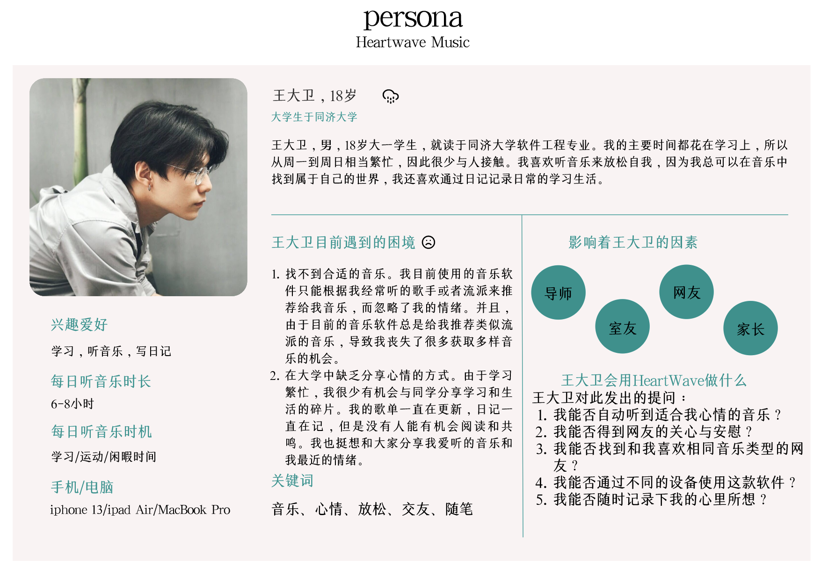




用户画像——身边人的自我独白
当前音乐软件的不足
忽略情绪
音乐茧房
用户的需求
关注情绪
音乐多样
分享心情
交流日常
Notes:
同时，我们对身边的同学进行了采访，了解了他们对当前一些主流音乐软件的看法。他们提到当前的音乐软件只能根据他当前经常听的歌手或者流派来推荐给用户音乐，而忽略了用户的情绪。同时，这种推荐方式营造了一种音乐的茧房，使得用户一直被困在最常听的流派当中，从而丧失了获取其他风格音乐的机会。

Slide 7
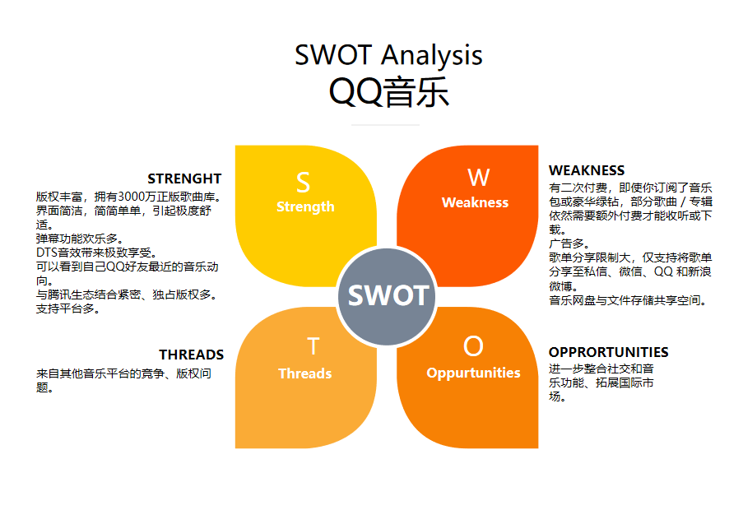
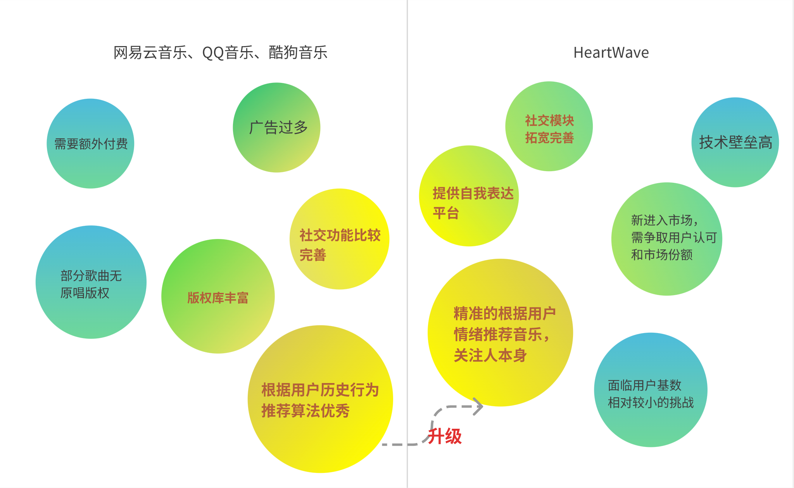
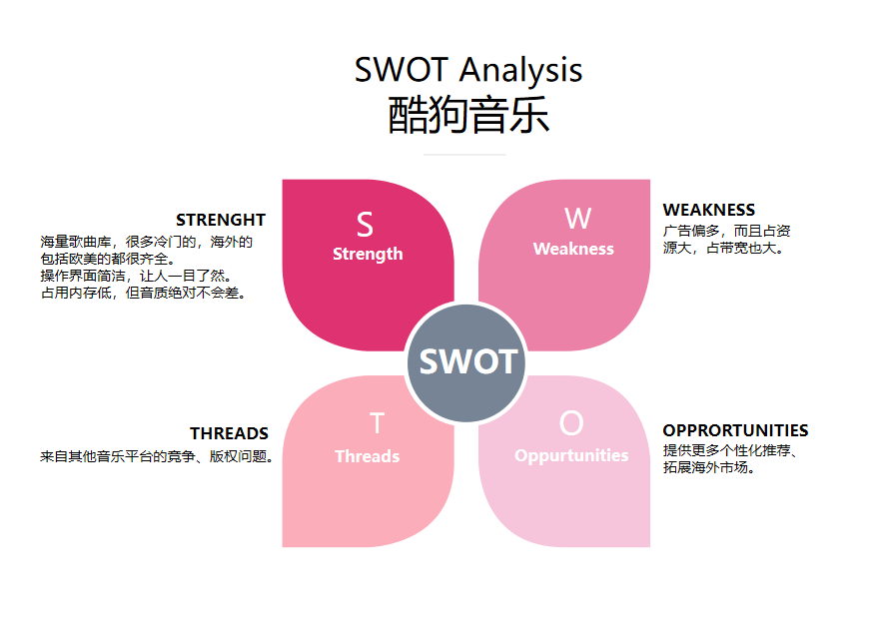
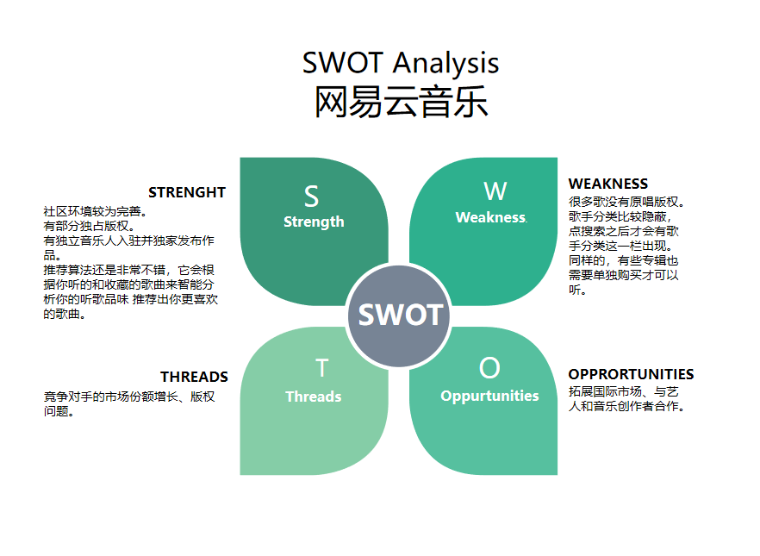
市场调研——竞品调研&SWOT分析
Notes:
我们对市场上的同类竞品进行了调研和分析，希望对其根据用户历史行为推荐的方式进行升级，使得软件能够更加精准的根据用户的情绪推荐音乐，关注人本身。

Slide 8
已有成果
课程项目
创新创业
两项
两项
◆在“系统分析与设计”课程项目中获取“优”的成绩。
◆在“微服务架构”中获取“优”的成绩。
◆国创项目已结题：
面向中国传统音乐情绪识别的人工智能算法实践与研究
◆互联网+全国大学生创新创业项目，校级铜奖：基于人工智能与中国传统音乐的情绪调节平台
Notes:
这是我们项目目前已经取得的一些前期的成果。

Slide 9
系统设计
Part02
◎系统功能设计
◎系统架构设计
◎技术路线

Slide 10
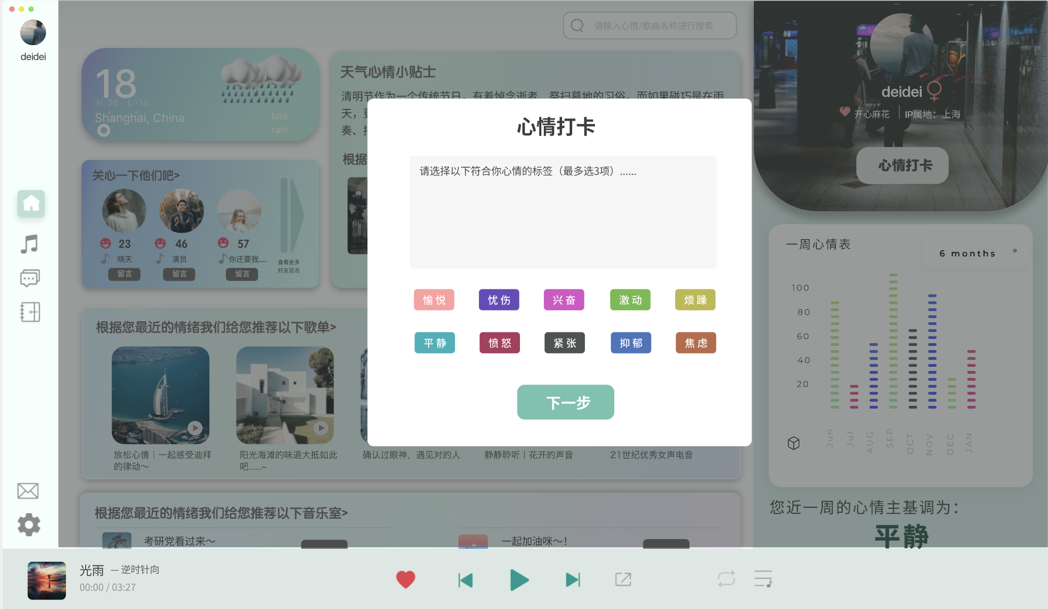
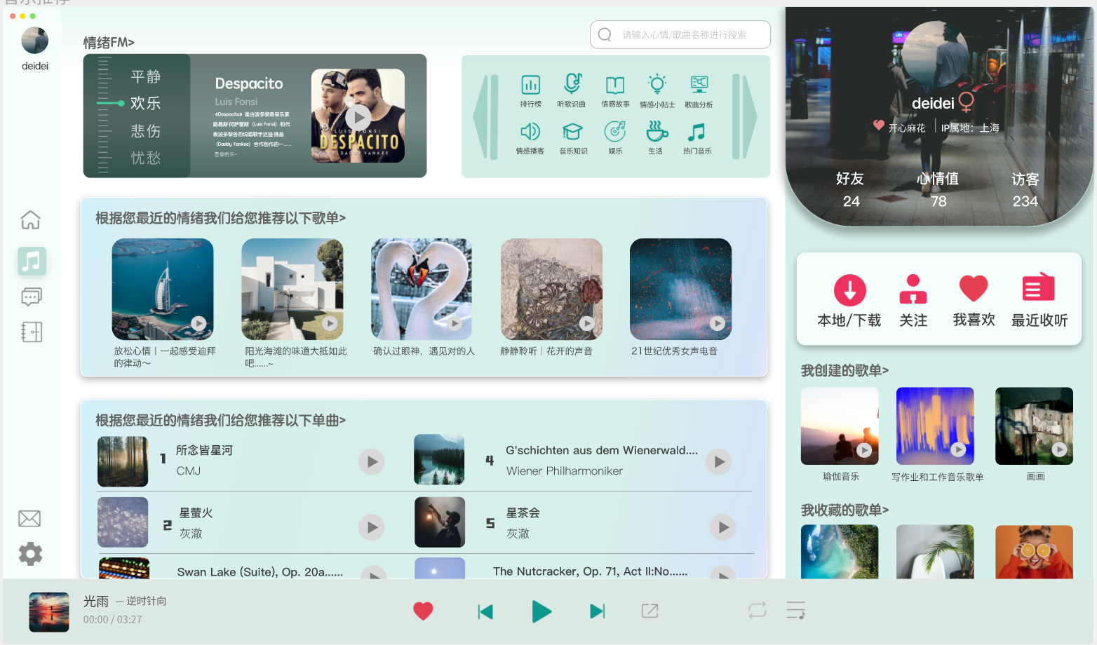
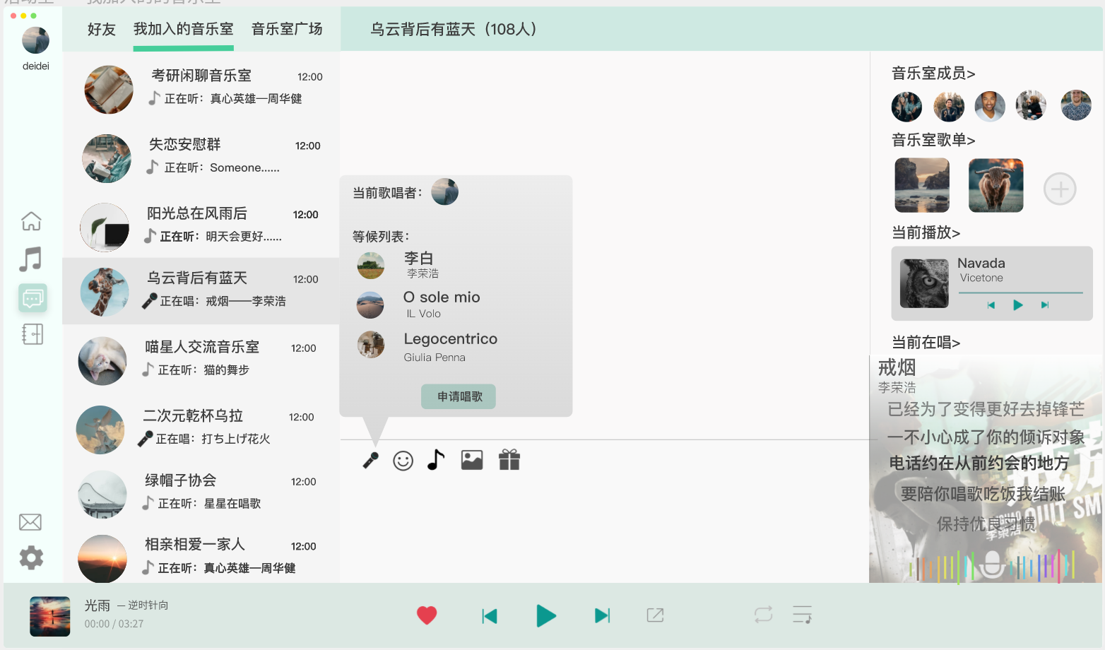
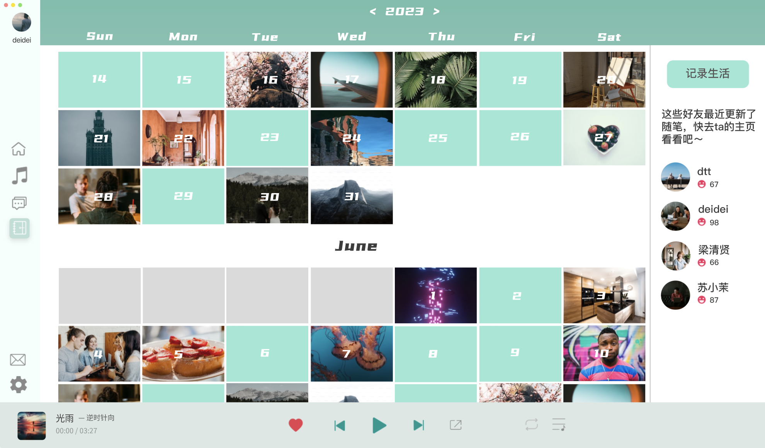
系统功能设计——基础功能展示
心情打卡
音乐广场
音乐室聊天+唱歌
心情日记撰写
Notes:
这是我们系统的一些主要功能。用户在使用我们的系统时，首先先进行每日心情打卡，记录自己的心情，然后可以进入音乐广场收听系统推荐的音乐，除此之外我们还搭建了一个音乐室聊天平台，用户可以加入自己想加入的音乐室进行聊天和一起听歌，或者唱歌，最后，用户还可以在日记板块进行心情日记的撰写，系统同时会对用户写的日记进行文本情绪识别，来分析用户近期的情绪，从而匹配适合其听的音乐。

Slide 11
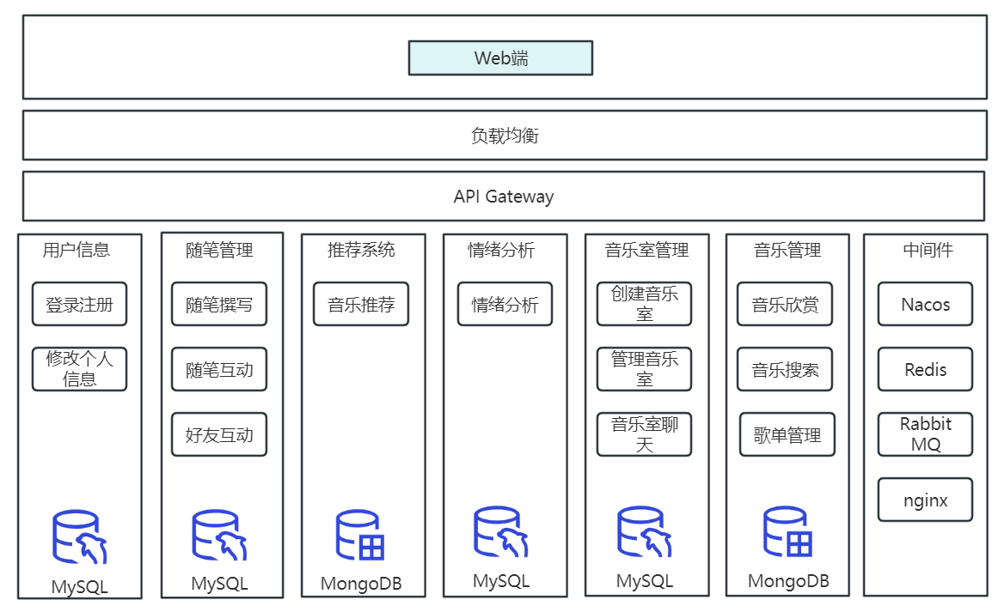
系统架构设计——微服务架构
系统架构图
Notes:
我们决定采用微服务的架构来进行我们系统的搭建。这是我们的系统架构图。

Slide 12
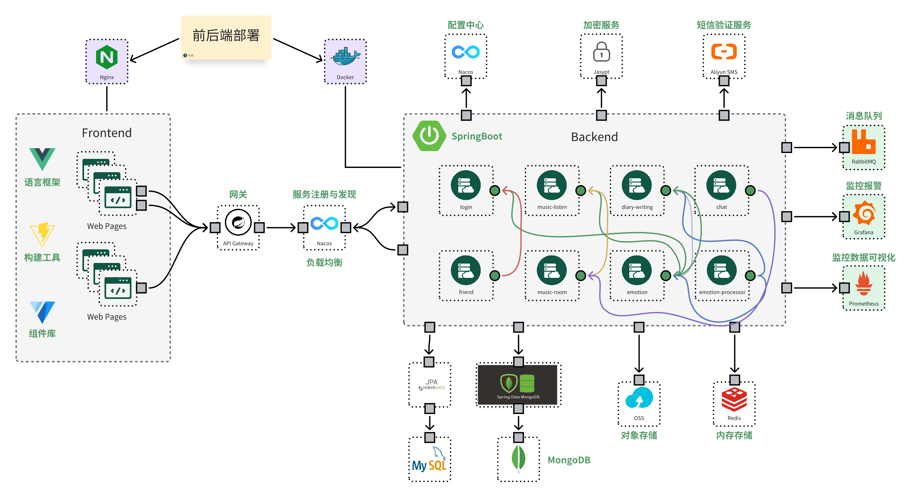
技术路线——微服务间的相互调用&技术栈
Notes:
这张图展示了我们的项目在开发过程中涉及到的一些技术栈以及详细的微服务之间的调用关系。

Slide 13
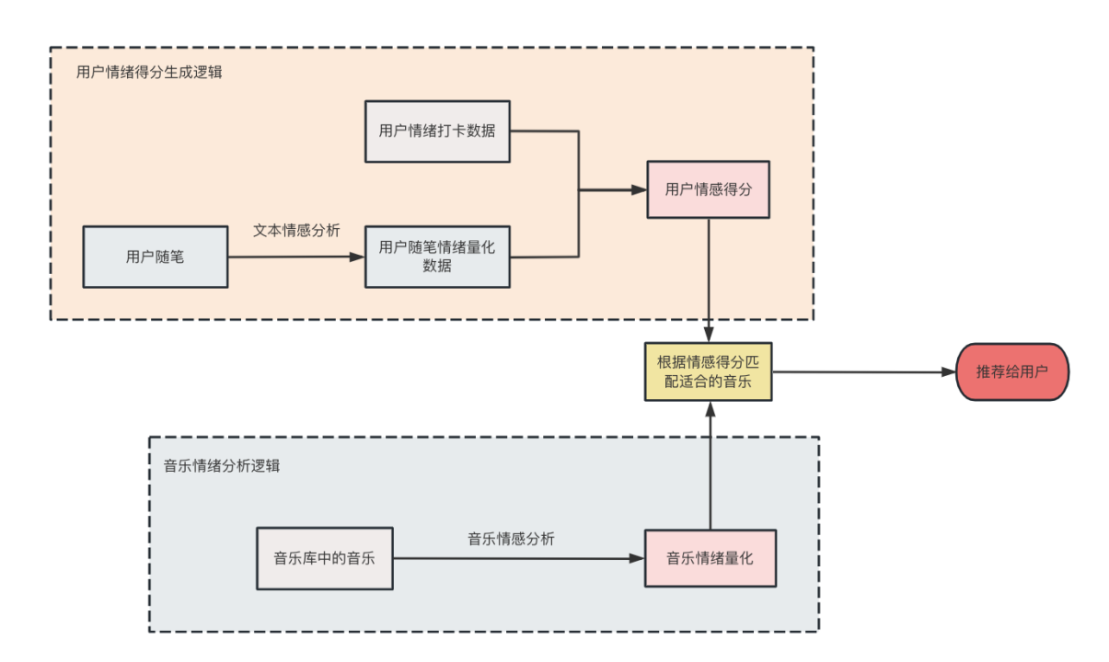
技术路线——推荐策略&音乐情绪识别
推荐策略
Notes:
为了实现根据用户的情绪推荐适合其现在听的音乐，我们首先需要分别获取用户的情绪数据以及音乐的情绪数据。用户的情绪数据主要来源于用户每日进行情绪打卡的数据，以及对用户的随笔进行文本情绪分析得到的数据。而音乐的情绪数据，我们则采用当音乐入库的时候用音乐情绪识别的模型对其进行批量的识别来获取。

Slide 14
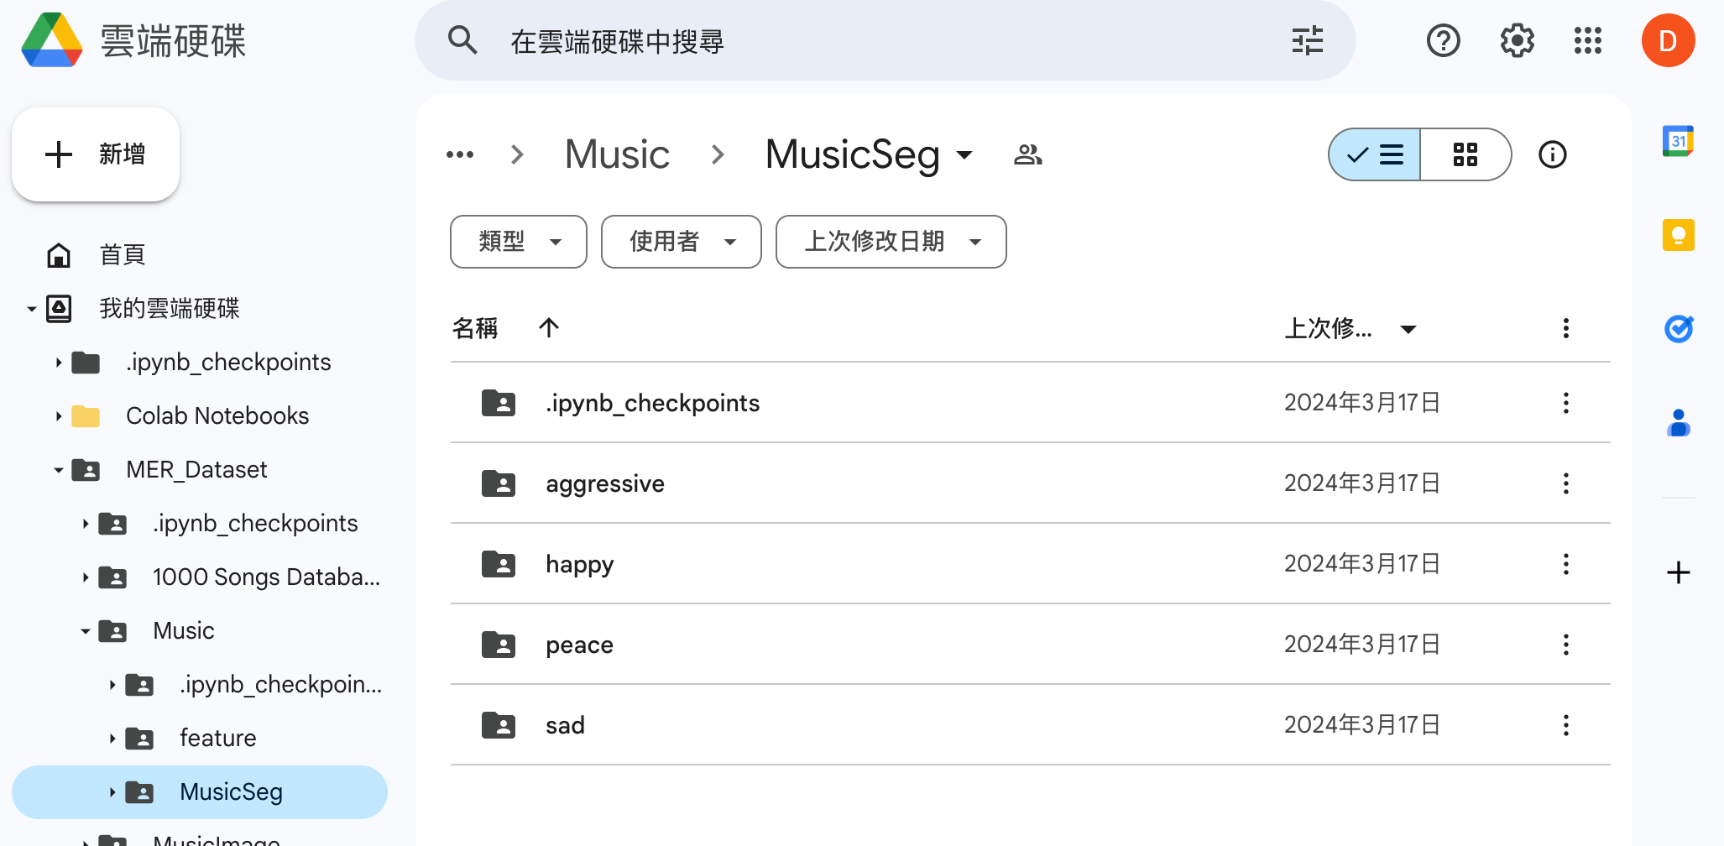
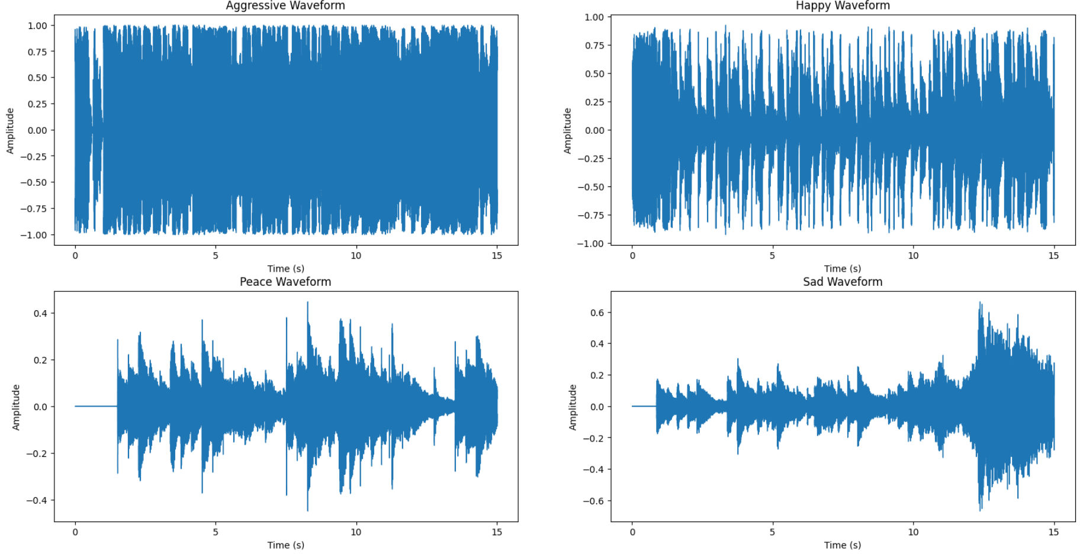
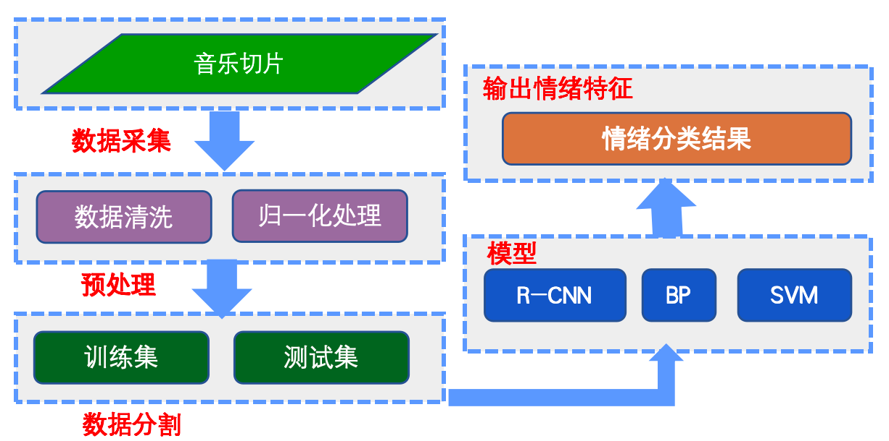
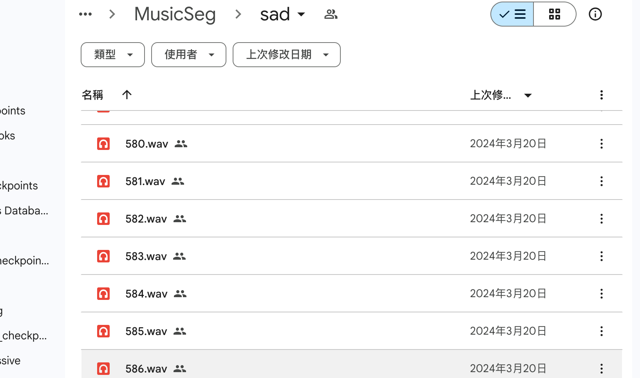
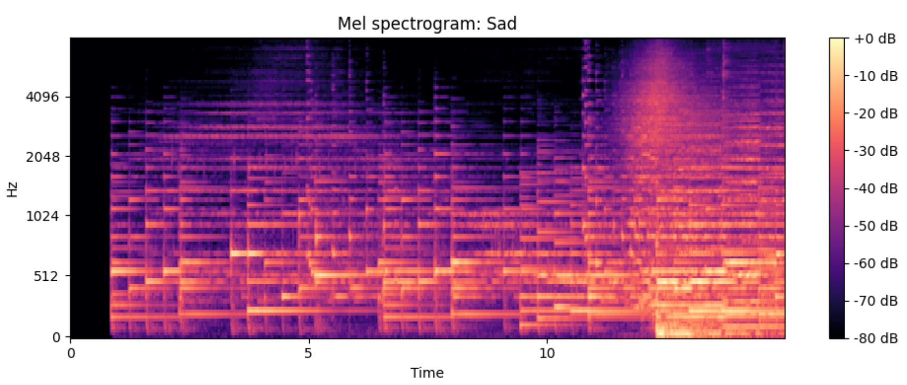
技术路线——推荐策略&音乐情绪识别
音乐数据集制作
特征提取
训练流程
自己制作数据集，将情绪根据Thayer情绪模型的四个象限分成四类：happy,sad,aggressive,
peace。
现有每个15s的音乐片段712个。
使用librosa库和MIRtoolbox提取底层特征，利用python进行特征分析、量化和提纯。
目前采用的特征是：Mel Spectrogram，MFCC，RMS，过零率以及Chroma STFT。
利用python语言参考K Nearest Neighbors、SVM等传统机器学习算法进行分类模型构建。
进行参数寻优、交叉验证、模型评估。目前我们使用BP神经网络模型得到的分类准确率已经达到了82%。
Notes:
对于音乐情绪识别目前市面上没有现成的API可以调用，所以我们选择自己进行模型的训练，我们根据Thayer情绪模型的四个象限将情绪分成四类，并自己制作了数据集，目前是有音乐片段712个。然后利用librosa库和MIRtoolbox提取音乐特征，使用KNN、SVM等传统机器学习算法进行分类模型构建，最后进行参数寻优和评估。目前我们使用BP神经网络模型得到的分类准确率已经达到了82%。

Slide 15
技术路线——推荐策略&音乐情绪识别
参考资料与文献
[1] 王蕴森. 基于情感分析的音乐推荐系统研究[D].
中北大学,2022.DOI:10.27470/d.cnki.ghbgc.2022.000097.
[2] MA Xie;BA Xuejun;TAO Yun. (2013). Music and Emotional Induced Model. Advances in Psychological Science, 21(4), 643-652.
[3] Van Loi Nguyen, Donglim Kim, Phi Van Ho, Younghwan Lim（2017）.A New Recognition Method for Visualizing Music Emotion. http://doi.org/10.11591/ijece.v7i3.pp1246-1254
[4] https://www.kaggle.com/code/daizechu/kagglex-music-emotion-recognition/notebook
[5] Yang J (2021) A Novel Music Emotion Recognition Model Using Neural Network Technology. Front. Psychol. 12:760060. doi: 10.3389/fpsyg.2021.760060

Slide 16
团队成员
Part03
◎指导教师介绍
◎项目成员介绍

Slide 17
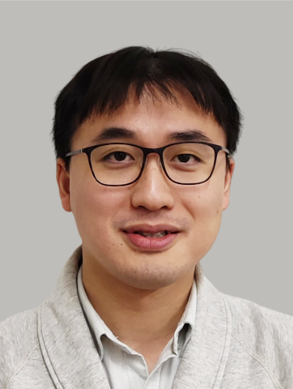
指导教师介绍
科学研究
研究方向：计算机支持的协同工作（CSCW）、软件工程、分布式计算、人机交互。
教学与人才培养
现主讲课程：Java EE程序设计（全英语教学、同济大学重点课程）、软件测试分析
曾主讲课程：面向对象程序设计、中间件技术与平台、Windows程序设计、.NET体系结构与设计开发、软件测试、分布式计算
创新项目与学科竞赛指导：6项国家大学生创新训练计划项目，6项上海市大学生创新活动计划项目，6项同济大学大学生创新实践训练计划（SITP）项目，1项Google支持教育部国家大学生创新创业训练计划联合基金项目，3项教育部-华为产学合作协同育人项目，美国大学生数学建模竞赛（2组Meritorious Winner奖、5组Honorable Mention奖），“汇创青春”上海大学生文化创意作品展示活动（2组二等奖、2组三等奖），“互联网+”大学生创新创业大赛（1组上海赛区铜奖、2组同济校内赛银奖），“挑战杯”中国大学生创业计划竞赛（1组同济校内赛银奖），2014全国高校移动互联网应用开发创新大赛（本科组一等奖）。
范鸿飞 博士
副教授，硕士生导师
软件学院院务助理
软件工程技术与管理教研室主任
中国计算机学会（CCF）高级会员
Notes:
我们的指导教师是范鸿飞老师，范老师有丰富的软件工程方面的教学与项目经验，同时也有丰富的创新项目与学科竞赛指导经验，可以给我们提供丰富的技术指导和经验支持。

Slide 18

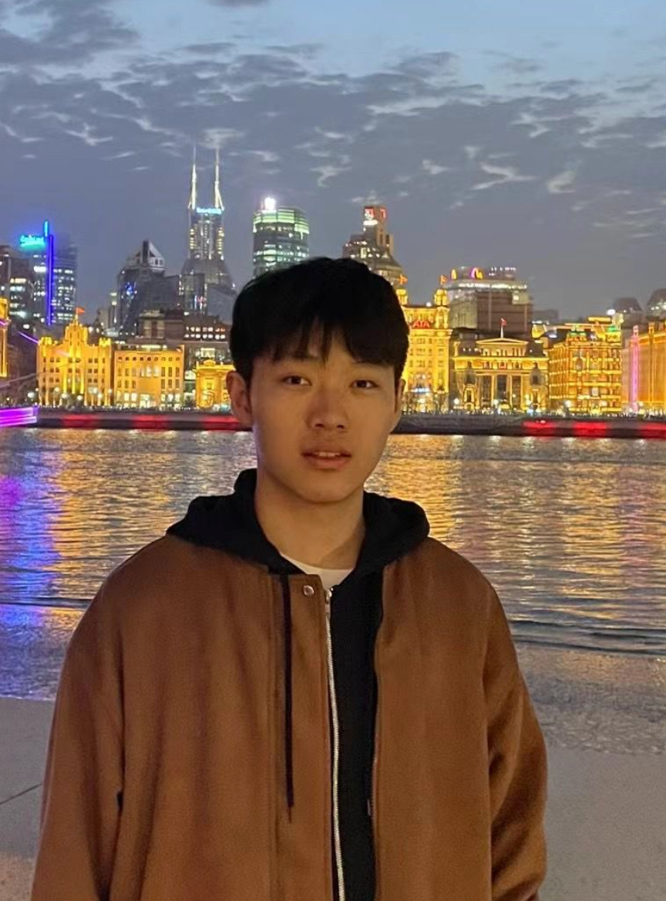
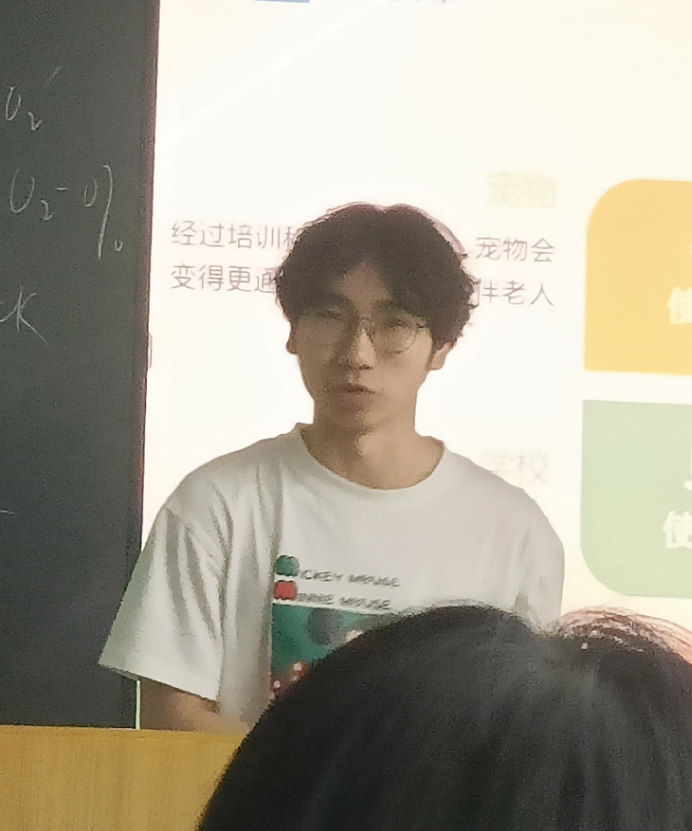

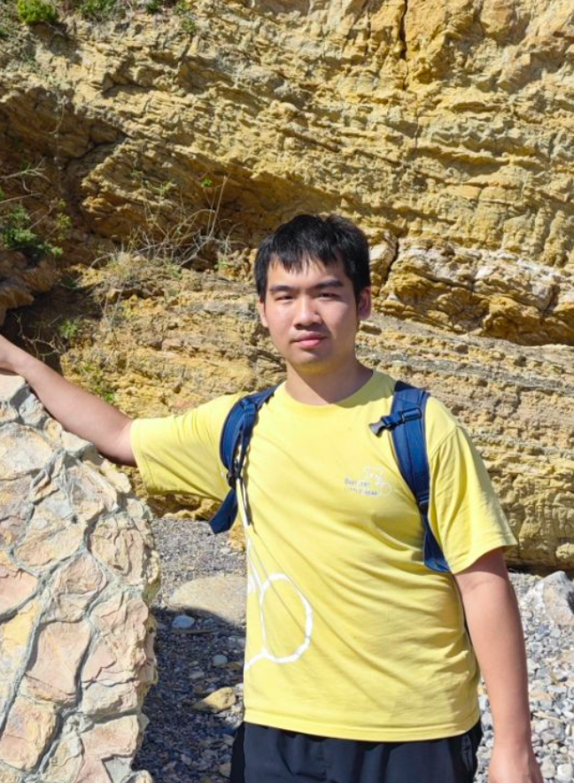
项目成员介绍
储岱泽
苏家铭
杨滕超
莫益萌
马 威
音乐情绪识别、
UI设计、
前端代码
前端代码、
文档撰写、
后端代码
架构设计、
后端代码、
前端代码
后端代码、
推荐算法、
架构设计
项目部署、
前端代码、
后端代码
Notes:
这是我们的项目成员介绍与分工。

Slide 19
项目规划
Part04
◎经费预算
◎项目安排
◎预期成果

Slide 20
经费预算
开支科目 | 经费预算（元） | 主要用途
申请经费 | 3000 | 如下所示
交通费 | 200 | 外出到相关音乐公司学习交流
图书资料费 | 200 | 购买相关图书资料，购买网上相应资料
印刷费 | 50 | 复印相关图纸、资料等
办公用品 | 50 | 购买记录本等工具
会议费 | 0 | 不需要
试验材料费 | 2400 | 云计算服务、数据集、服务器的购买
其他 | 100 | 备用资金
Notes:
这是我们的一个初步的经费预算。

Slide 21
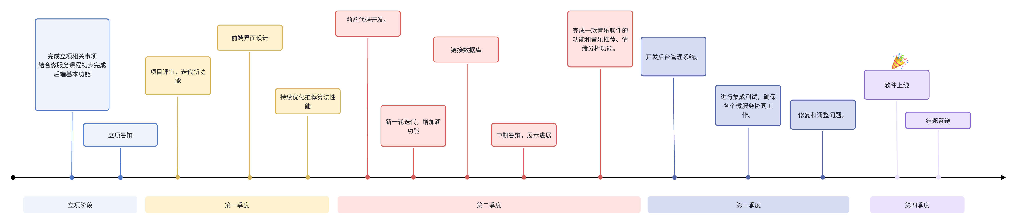
项目安排
目前的成果
后续的工作
已经完成项目前端界面的设计、前端代码、后端代码、音乐情绪识别模型的训练、推荐算法的设计
目前的阶段
后续我们还需要完成软件的测试与部署、后台管理系统的搭建、推荐算法的优化
Notes:
接下来这是我们的一个项目进度的安排，我们目前处在一个已经跑通项目前后端的阶段，并且完成了音乐情绪识别的训练与推荐算法的设计，接下来我们还需要完成软件的测试与部署，以及后台管理系统的搭建和推荐算法的优化。

Slide 22
预期成果
软件开发
完成HeartWave软件桌面端和移动端的开发，并申请软著部署上线。
03
论文撰写
对市面上的音乐软件的推荐算法提出创新性概念，并撰写报告和论文。
02
01
数据集扩充
扩充并制作音乐情绪数据集并开源。
Notes:
我们希望完成HeartWave软件桌面端和移动端的开发，并申请软著上线，同时对市面上的音乐软件的推荐算法提出创新性概念，并撰写报告和论文，扩充并制作音乐情绪数据集并开源。

Slide 23
谢 谢！
指导教师：范鸿飞
项目负责人：储岱泽
项目成员：杨滕超 马威 苏家铭 莫益萌

